Slide 1

KOCAELİ ÜNİVERSİTESİ
TIP FAKÜLTESİ
Toplumsal Duyarlılık Projesi Öğrenci Araştırmaları
F3 Grubu: Duman Avcıları

Slide 2
TÜTÜN ÜRÜNLERİ
VE
İNSAN SAĞLIĞI

Slide 3
Grup Üyeleri
Ahmet Güray Durmaz
Aydan Şen
Zeyne Aydoğan
Fatih Altun
Faruk Kanatsız
Esmer Novruzlu
Sümeyye Kiraz
Oğuzhan Ökten
Nergiz Aydın
Ezgi Yalçınkaya
Mehmet Fatih Doğan
Danışman Öğretim Görevlisi
Zeynep Seda Uyan

Slide 4
Amaçlarımız
Son zamanlarda yapılan araştırmalarda, sigara kullanım yaşının ilköğretim çağındaki çocuklara kadar düştüğü gözlenmiştir.

Slide 5
Bu nedenle projemizde;
12-14 yaş aralığındaki öğrencilerin hayatlarında sigaranın yerinin öğrenilmesi,

Slide 6
Sigaranın zararları konusundaki bilgilerinin ölçülmesi ve
Gerekli bilgilendirilmenin yapılması
amaçlanmıştır.

Slide 7
Çalışmalarımız
Özel Seymen İlköğretim Okulundaki 6, 7 ve 8. sınıflarda öğrenim gören 165 öğrenci ile birlikte anket çalışmamızı gerçekleştirdik.
Ardından öğrencilere sigaranın zararları hakkında bir sunum yaptık.

Slide 8
Anketimiz

Slide 9
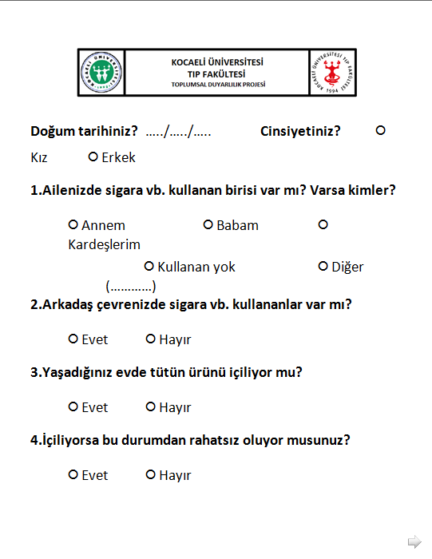

Slide 10
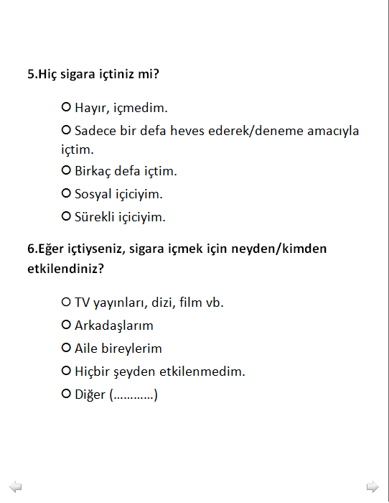

Slide 11
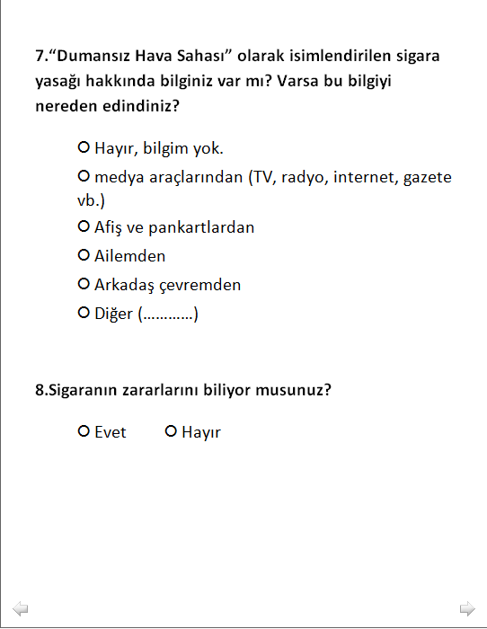

Slide 12
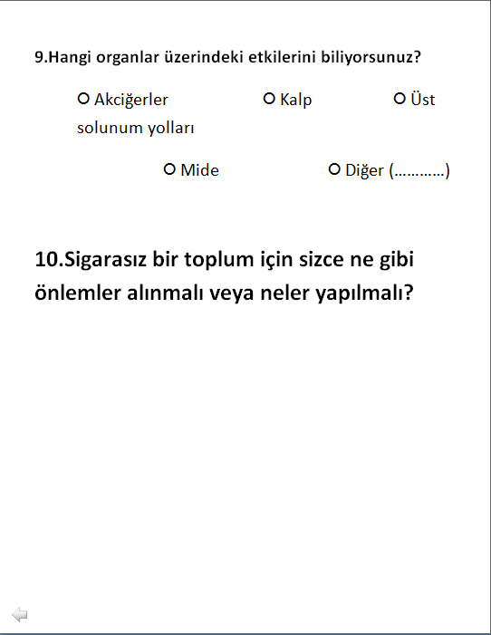

Slide 13
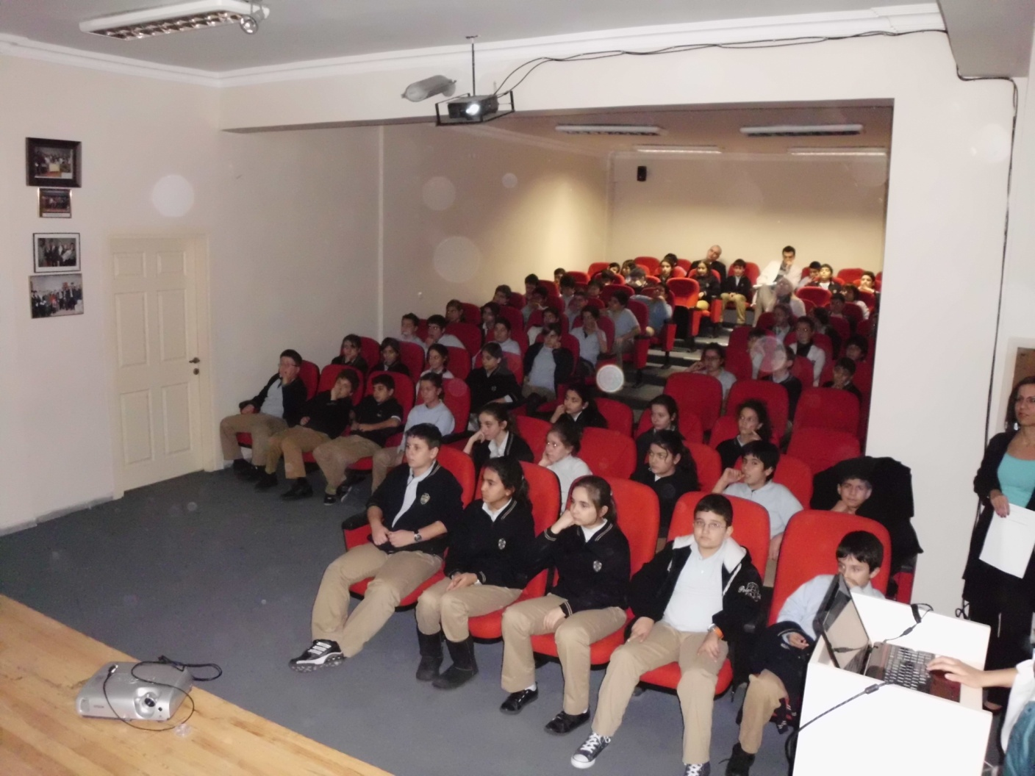
Sunumumuzdan Kesitler

Slide 14
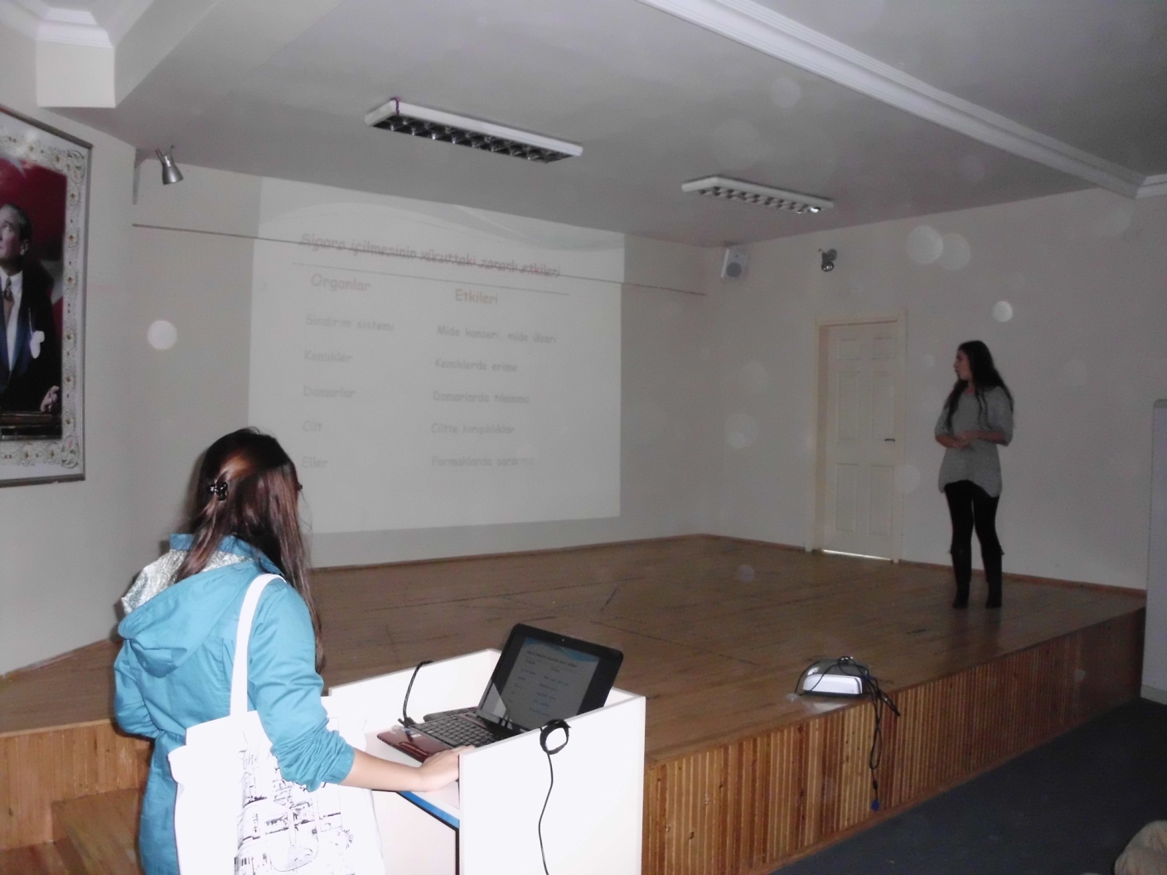

Slide 15
Her yıl ülkemizde 100.000 insanımızı erken yaşlarda sigaraya kurban veriyoruz
Eğer önlem alınmaz ise bu sayı önümüzdeki 20 yılda 250 bine çıkacaktır

Slide 16
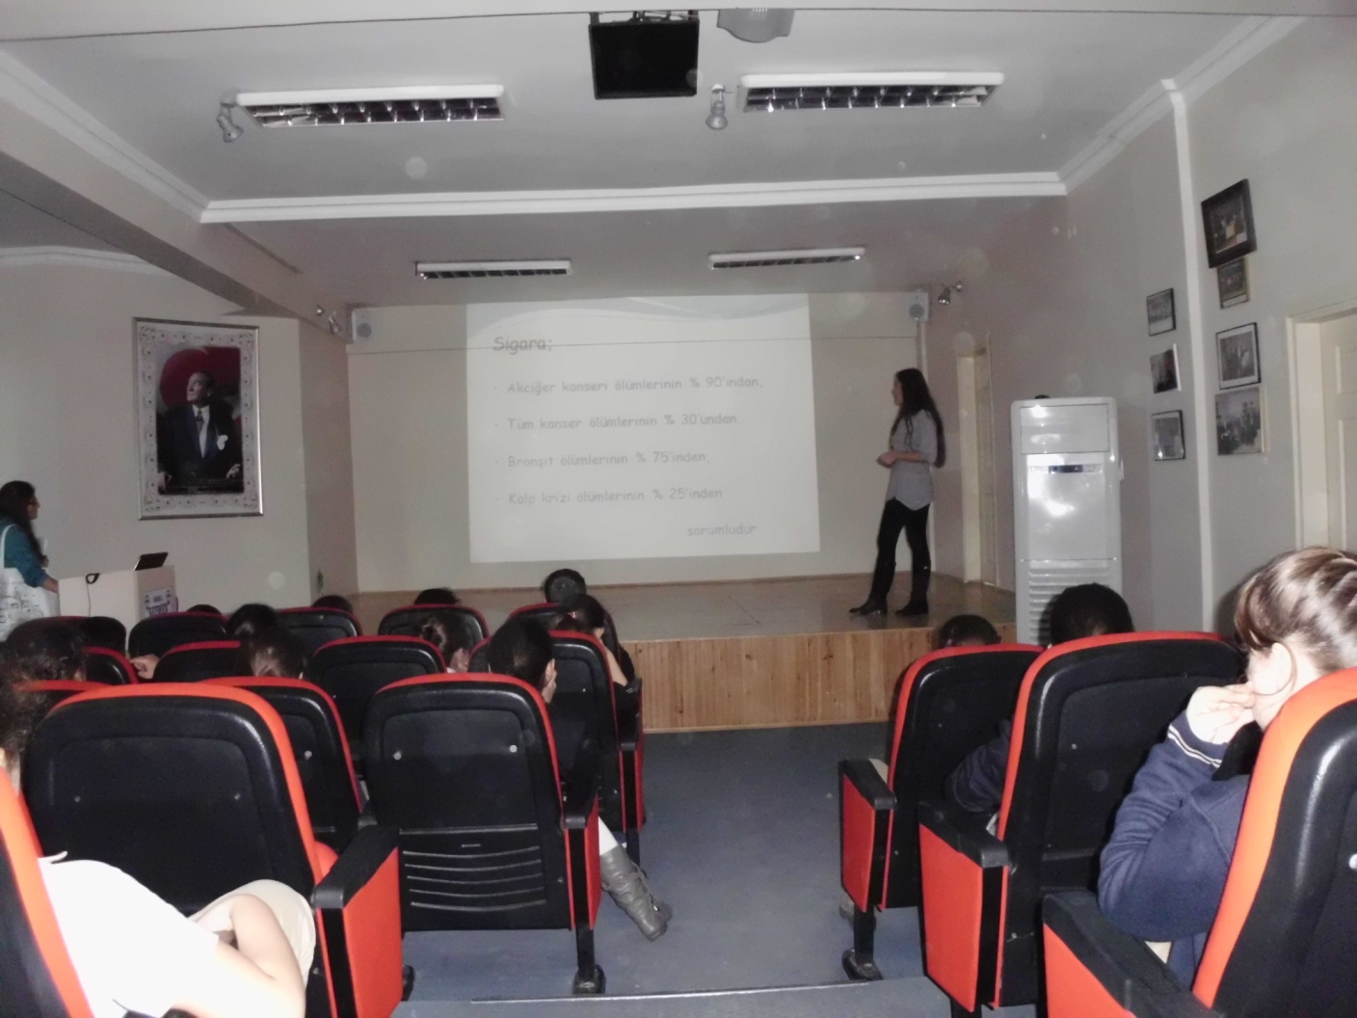

Slide 17
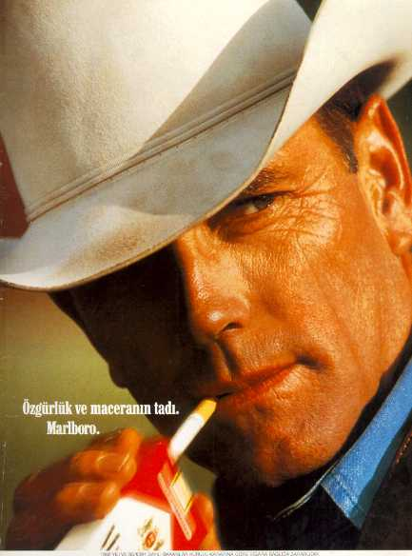
Gelişmiş batı ülkelerinde sigara içenlerin sayısı azaldıkca, sigara şirketleri az gelişmiş olan ülkelerde reklam ve tanıtım kampanyaları yapmaktadırlar

Slide 18
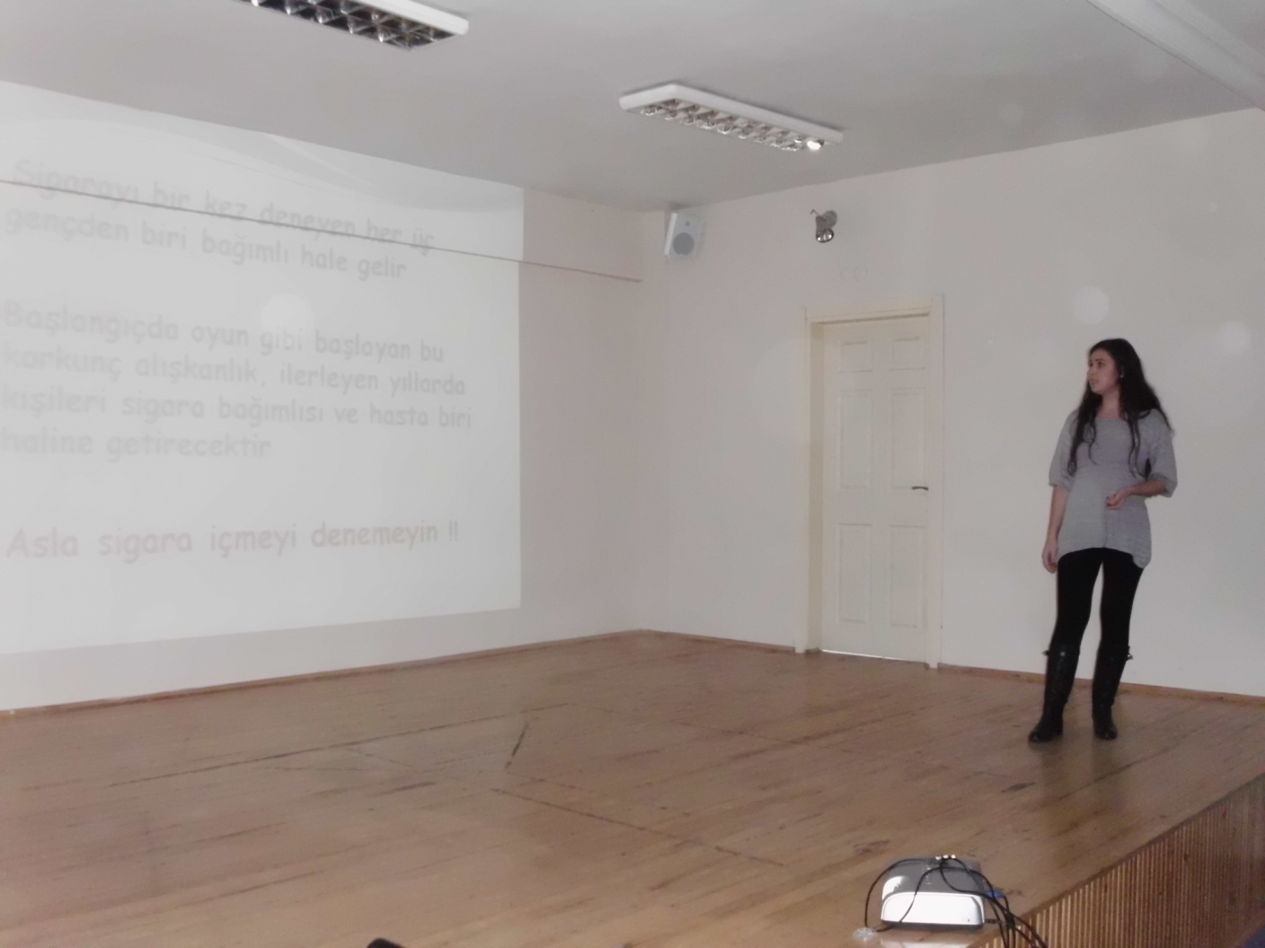

Slide 19
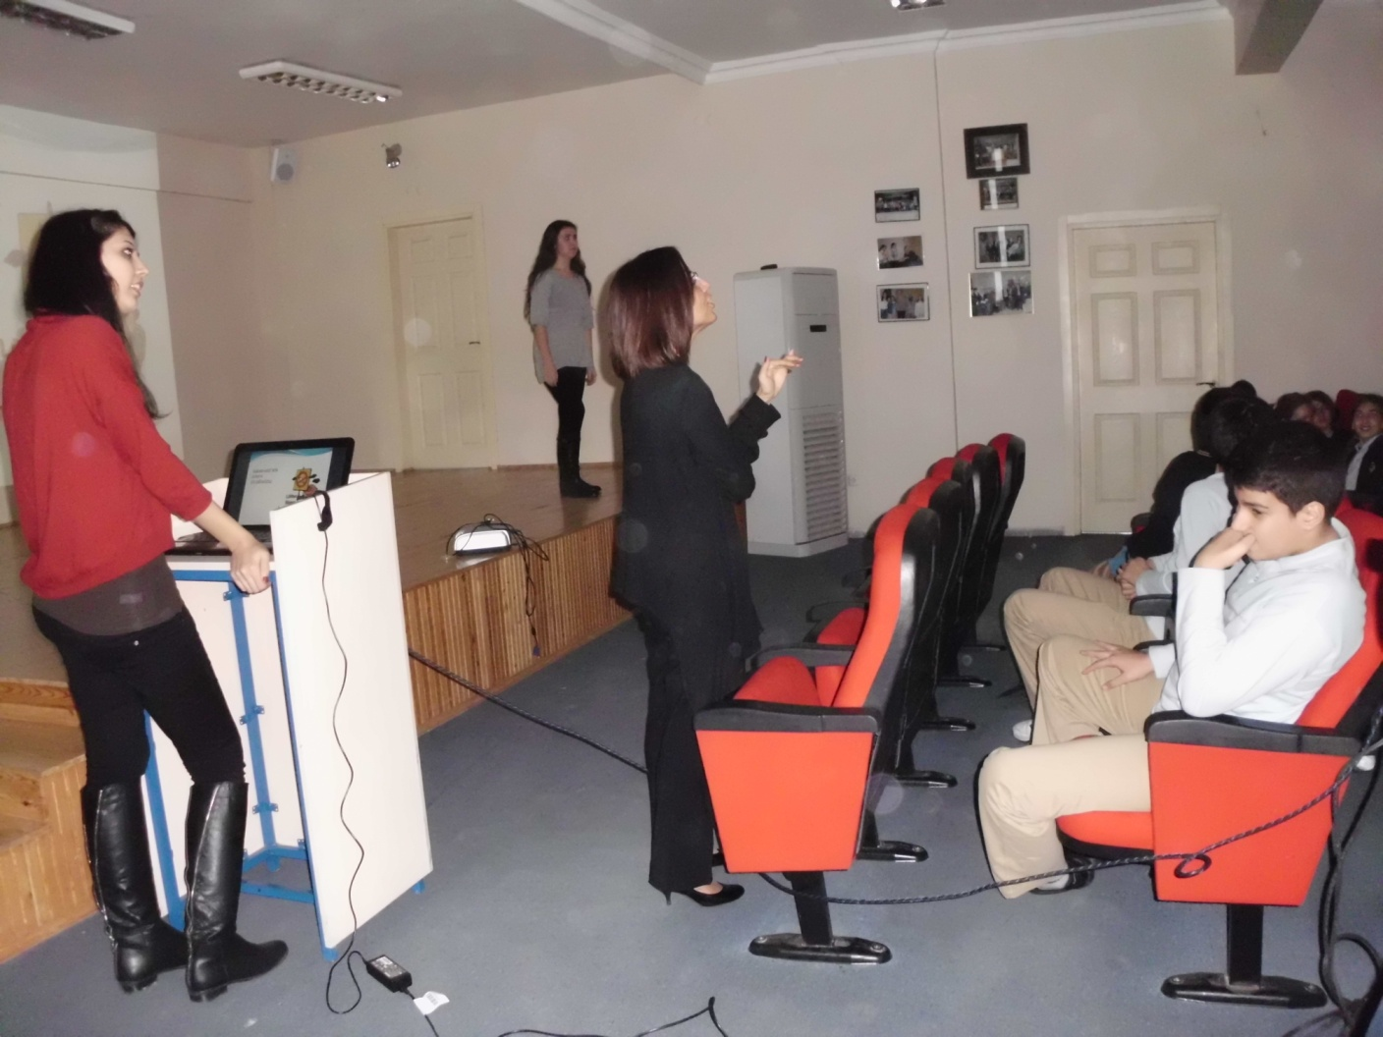

Slide 20
Tütün dumanında bulunan diğer bazı zararlı maddeler
Boya sökücü ASETON
Akü yapımında kullanılan KADMİYUM
Roket yakıtında bulunan METANOL
Çakmak gazı BÜTAN
Temizlik maddesi AMONYAK
Fare zehiri ARSENİK
Öldürücü zehirler SİYANÜR ve NAFTALİN

Slide 21
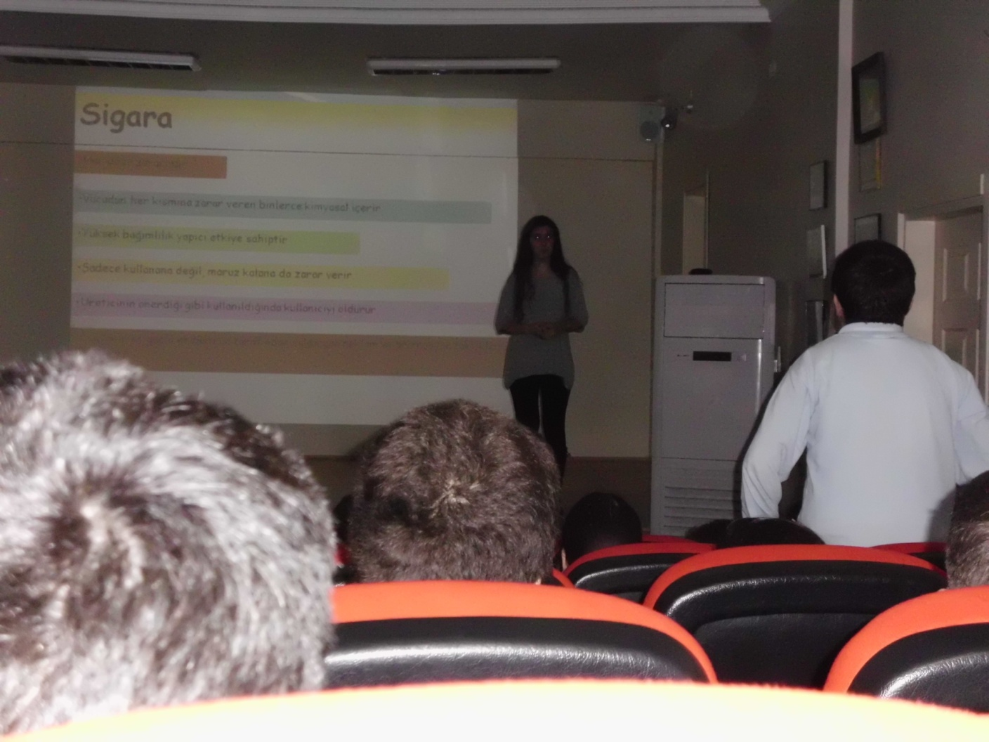

Slide 22
“SİGARAYA HAYIR” demek için sebepler
Gelişmiş ülkelerde gençler sigara içmiyor
Sigara nefesin, saçın, elbiselerin kötü kokmasına neden oluyor
Sigara parmakları ve dişleri sarartıyor
Çevredeki insanların ve özellikle çocukların sağlığını bozuyor
Sigara spor yapmaya engel oluyor
Sigara içmek ve hastalıklarını tedavi etmek için çok para harcanıyor
Sigara akciğeri, kalbi ve bütün vücudu harap ediyor,
Sigara KANSER yapıyor

Slide 23
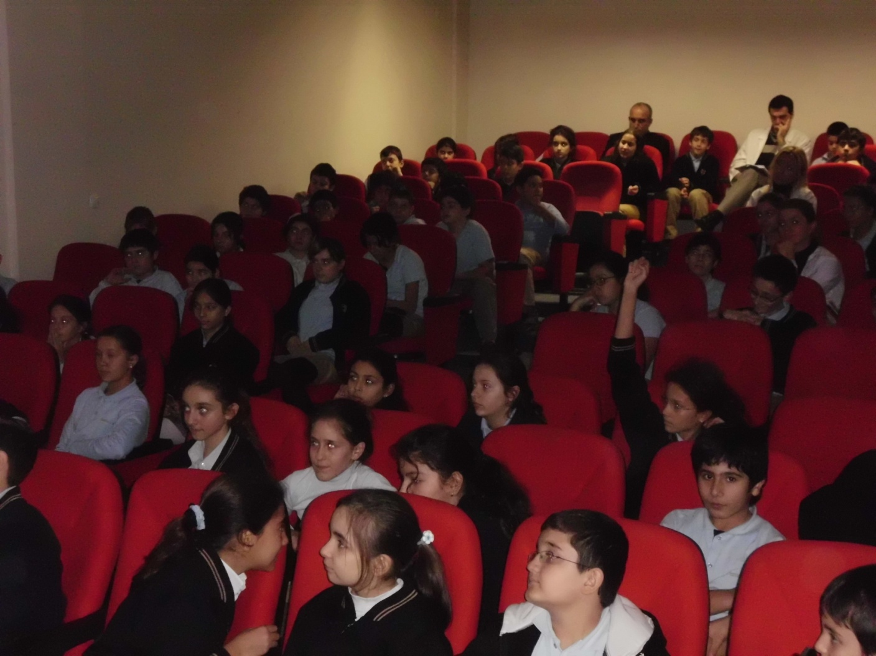

Slide 24
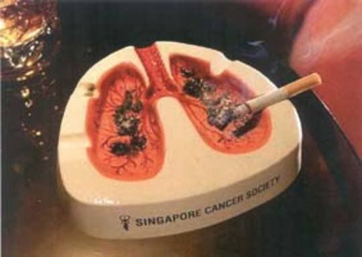
VÜCUDUNUZ KÜLLÜK OLMASIN!!!!!

Slide 25
Elde ettiğimiz veriler

Slide 38
Anketimizin son sorusu olarak öğrencilere,
“Sigarasız bir toplum için sizce ne gibi önlemler alınmalı veya neler yapılmalı?” şeklinde bir soru yönelttik.Öğrencilerin bu soruya verdiği ilginç cevaplardan bazıları ☺

Slide 39
Sigaralar altından daha değerli olmalı
Bence deniz kenarında sigara içilmesine izin verilsin. Çünkü deniz kenarı rüzgarlıdır. Rüzgar dumanı alıp götürür.
Sigara içenlere bir yıl hapis cezası verilsin.
Aslında evlere de yasak gelmeli ama nasıl olucak ben de bilmiyorum.
Sigara satan kişiler asık suratlı olmalı.(Etki-Tepki Prensibi)

Slide 40
Sonuçlar
Yapılan anket çalışması çerçevesinde;
Çocukların yaşları arttıkça sigara içme oranlarının da arttığı,
Aile ve arkadaş çevrelerinde büyük oranda sigara içenlerin bulunduğu,
Sigaranın zararlarının büyük oranda bilindiği,
Ülkemizde uygulanan sigara yasağından birçoğunun haberdar olduğu görülmüştür.

Slide 41
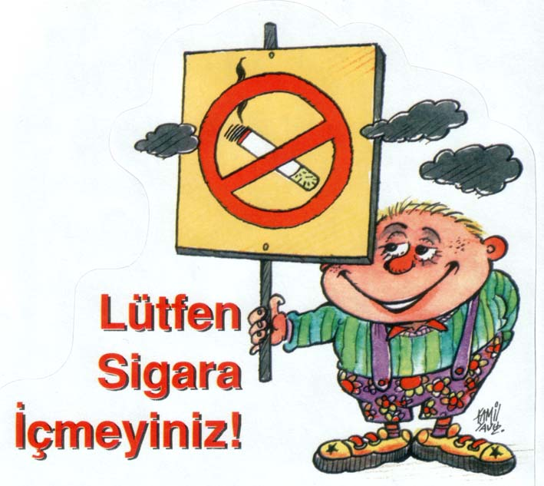
SİGARASIZ BİR
DÜNYA
DİLEĞİMİZLE,

Slide 42
Dinlediğiniz için teşekkürler ☺

